Slide 1
ОРГАНИЗАЦИЯ ПРОВЕДЕНИЯ
ОСНОВНОГО ГОСУДАРСТВЕННОГО
ЭКЗАМЕНА
для руководящих сотрудников ППЭ

Slide 2
5. ОСОБЫЕ УСЛОВИЯ ПРОВЕДЕНИя ЭКЗАМЕНА В ППЭ

Slide 3
Участники подают заявление об участии в ГИА до 1 марта включительно.
Указывают в заявлении выбранные учебные предметы, форму ГИА (для лиц с ОВЗ), сроки участия в ГИА.
Могут внести изменения при наличии уважительных причин, подав заявление в ГЭК не позднее, чем за 2 недели до соответствующего экзамена.

Slide 4
УЧАСТНИКИ с ОВЗ
ОВЗ | Инвалиды
Заключение ЦПМПК (ТПМПК) | Справка, подтверждающая инвалидность
(для ГИА-9) ГИА только по обязательным учебным предметам
(для ГИА-9) +30 минут для итогового собеседования
+30 минут для раздела «Говорение»
ГИА в форме ГВЭ
ГВЭ в устной форме
беспрепятственный доступ участников в ППЭ
+1,5 часа к продолжительности экзаменов
организация условий для питания и перерывов

Slide 5
ТОЛЬКО НА ОСНОВАНИИ ЗАКЛЮЧЕНИЯ ЦПМПК (ТПМПК)
ОВЗ | Инвалиды | Обучающиеся на дому
Организация ППЭ на дому
Присутствие ассистентов…
Использование на ГИА необходимых для выполнения заданий технических средств
Оборудование аудитории для проведения экзамена звукоусиливающей аппаратурой
Привлечение при необходимости ассистента-сурдопереводчика
Оформление экзаменационных материалов рельефно-точечным шрифтом Брайля или в виде электронного документа
Предоставление ЭМ в увеличенном размере
Выполнение письменной экзаменационной работы на компьютере
Выполнение задания КИМ ИС-9 в письменной форме
Изменение минимального количества баллов за выполнение всей работы, необходимого для получения «зачета» при итоговом собеседовании

Slide 6
Основанием для проведения экзамена на дому
или
в медицинской организации является:
Заключение медицинской организации
Заключение ЦПМПК
(для обучающихся ОУ, экстернов, СПО, ВПЛ)
Заключение ТПМПК
(для обучающихся коррекционных ОУ/коррекционных классов)
1
2а
2б

Slide 7
Проведение ОГЭ для участников с ОВЗ
-В случае если экзамен длится 4 часа и более, для участников ОГЭ организуются условия для питания. Для этого в аудитории выделяются отдельные столы (или готовится специальная аудитория).
-Участники экзамена вправе иметь при себе необходимые лекарственные препараты и приборы.

Slide 8
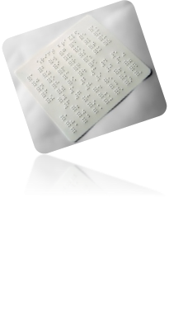
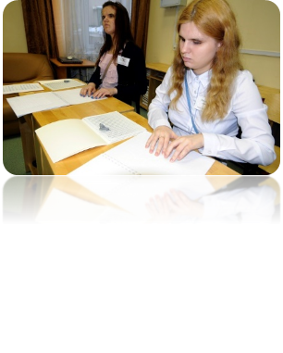
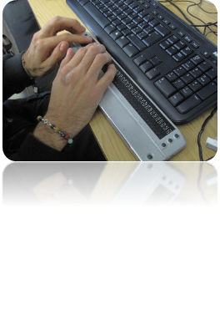
особенности организации ППЭ и аудиторий для участников с ОВЗ
Для слепых участников экзамена
экзаменационные материалы оформляются рельефно-точечным шрифтом Брайля или в виде электронного документа, доступного с помощью компьютера
письменная экзаменационная работа выполняется рельефно-точечным шрифтом Брайля или на компьютере
на каждый рабочий стол готовится необходимое количество черновиков для письма шрифтом Брайля
на каждый рабочий стол необходимое количество правил по заполнению ответов на задания
перенос ответов участника ГИА в стандартные бланки ответов осуществляется ассистентом или организатором в присутствии общественного наблюдателя (если он есть) и члена ГЭК

Slide 9
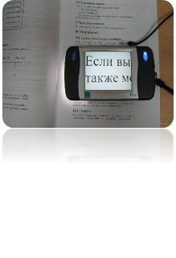
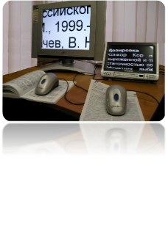
особенности организации ППЭ и аудиторий для участников ОГЭ с ОВЗ
Для слабовидящих участников экзамена
экзаменационные материалы предоставляются в увеличенном размере
увеличение КИМ, Б№1 до формата А3 происходит в РЦОИ. Б№2 увеличивать не нужно
наличие увеличительных устройств
индивидуальное равномерное освещение не менее 300 люкс
перенос ответов участника ГИА в стандартные бланки ответов осуществляется ассистентом или организатором в присутствии общественного наблюдателя (если он есть) и члена ГЭК

Slide 10
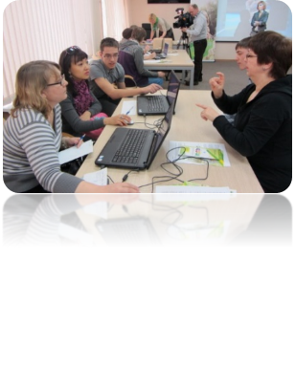
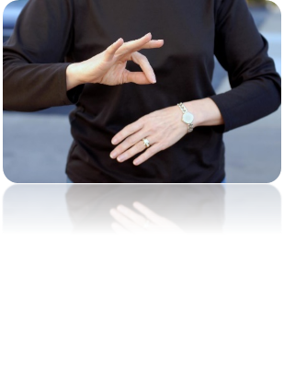
особенности организации ППЭ и аудиторий для участников с ОВЗ
Для глухих и слабослышащих участников экзамена
используется звукоусиливающая аппаратура как коллективного, так и индивидуального пользования
привлекается ассистент-сурдопереводчик
участникам с нарушением слуха и речи предоставляются инструкции для участников экзамена

Slide 11
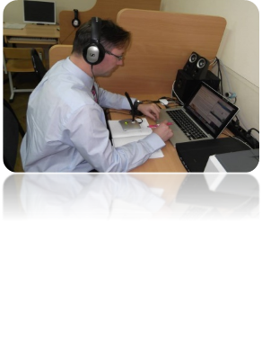
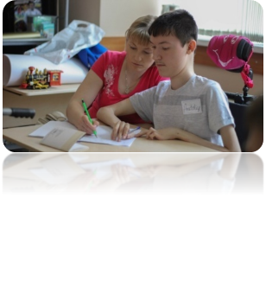
особенности организации ППЭ и аудиторий для участников с ОВЗ
Для участников экзамена с нарушениями опорно-двигательного аппарата
письменные задания могут выполнятся на компьютере (без доступа к сети «Интернет»)
перенос ответов участника ГИА в стандартные бланки ответов осуществляется ассистентом или организатором в присутствии общественного наблюдателя (если он есть) и члена ГЭК
для участников с нарушением функций опорно-двигательного аппарата аудитория должна располагаться на 1 этаже

Slide 12
Наполняемость аудиторий для лиц с овз
 | Количество
Слепые, поздноослепшие | не более 8 чел.
Слабовидящие | не более 12 чел.
Глухие, позднооглохшие | не более 6 чел.
Слабослышащие | не более 10 чел.
С тяжелыми нарушениями речи | не более 12 чел.
С нарушениями опорно-двигательного аппарата | не более 10 чел.
С задержкой психического развития, обучающиеся по адаптированным основным общеобразовательным программам | не более 5 чел.
С расстройствами аутистического спектра | не более 5 чел.

Slide 13
Ассистенты
Штатный сотрудник образовательной организации, (коррекционной) образовательной организации
Учитель-предметник по предмету, по которому не проводится экзамен в данный день
Родитель (законный представитель) участника экзамена, технический специалист и медицинский работник в случае необходимости
Прикрепленный к инвалиду социальный работник для выпускника прошлых лет
Для ассистента необходимо организовать рабочее место в ППЭ
Состав ассистентов согласовывается государственной экзаменационной комиссией и утверждается КО

Slide 14
Функциональные обязанности ассистентов
Ассистенты оказывают участникам ГИА с ОВЗ необходимую техническую помощь с учетом их индивидуальных особенностей:
помощь при чтении и оформлении заданий
перенос ответов участника в бланки ответов
содействие в перемещении и расположении участникам на рабочем месте
оказание помощи в фиксации положения тела, ручки в кисти руки
вызов медперсонала
оказание неотложной медицинской помощи
помощь в общении с сотрудниками ППЭ
!!! Перенос ответов участника
ГИА в стандартные бланки ответов осуществляется ассистентом в присутствии общественного наблюдателя и члена ГЭК

